Slide 1
Detekce spirochet
Rod
1. Treponema pallidum – (syfilis) turbidimetrie, latexová aglutinace, elektrochemiluminiscence
2. Leptospira interrogans sensu lato – (leptospiróza) MAT
3. Borrelia burgdorferi sensu lato – (borelióza) ELISA

Slide 2
Detekce treponemové infekce
Trepomena pallidum-původce syfilis
Vr. 2012 hlášeno dalších 12 milionů nemocných (WHO)
Přenos: pohlavní styk
Z matky na plod
Krevní transfuze
Transplantace
Tvorba Ab: 2 týdny trvá vytvoření IgM, 2 – 3 týdny IgG
Ab zaměřené proti fosfolipidovým Ag na povrchu T. Pallidum, reakce Ab zkříženě reaguje s kardiolipinem, který se uvolňuje, když treponema poškodí hostitelské buňky

Slide 3
Metody detekce treponemové infekce
1. Netreponemový test RPR- nespecifický rychlý reaginový test z plazmy- detekce vzniklých IK zákalovou reakcí, tj. turbidimetrií
2. Treponemový test TPLA-T.pallidum latexová aglutinace, latex +Ag – komplex vychytává Ab pacienta
EIA metoda, FIA metoda
Nově – přímá reakce: Ag navázaný na pevný nosič a označený biotinem (konjugát)– vychytává Ab – 1. inkubace, vznik IK- magnetická fáze +luminol - 2. inkubace a detekce elektrochemiluminiscencí

Slide 4
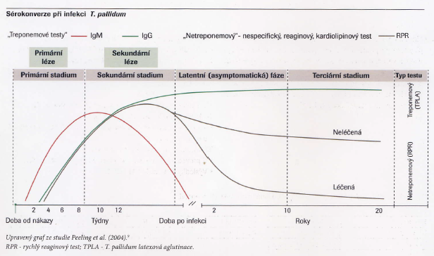
Dynamika tvorby Ab

Slide 5
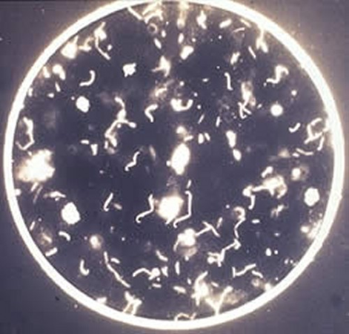
MAT
Mikroskopický aglutinační test – specifické Ab (IgM i IgG)proti konkrétnímu sérovaru L.i.s.l.
Kultivace sérovarů
Ag + vzorek ředěného séra, otisk srdce na filtr. papíru atd.
Mikroskopie v zástinu
Pozitivní vzorek- aglutinace více než 50% leptospir

Slide 6
Borrelia burgdorferi s.l.
Laboratorní detekci lze provádět pomocí metod přímých (A), kdy detekujeme bakterie nebo jejich nukleové kyseliny a nepřímých (B), založených na imunitních mechanismech
A) Přímé
Kultivace, PCR, DFM
Vzorky: krev, míšní mok
B) Nepřímé
Pomocí nepřímého průkazu se snažíme prokázat infekční agens dle stop, které toto agens zanechalo v organismu. Nejčastěji dochází k nálezu protilátek, vzácněji k průkazu specifické buněčné imunity
Sérologické reakce průkaz Ag nebo Ab
Nejčastější ELISA (méně FIA)
Western blot

Slide 7
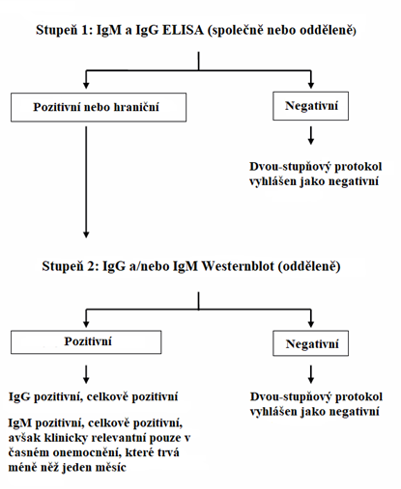
Schéma dvou-stupňového testování lymeské borreliózy
IgM, IgG, IgA
Upraveno dle Johnson, 2011

Slide 8
Antigeny využívané v diagnostice
Znalost antigenního povrchu je důležitá z hlediska diagnostiky. Testy využívají nativních celobuněčné extrakty, rekombinantní antigeny nebo syntetické peptidy. Rekombinantní antigeny jsou v testech obsaženy samostatně nebo v kombinaci. Příprava rekombinantních proteinů se skládá z izolace genu kódující daný protein, jeho exprese ve vektoru a z následné purifikace (Cook & Puri, 2016; Běláková et al., 2005).
Patří mezi ně především imunodominantní protein flagelin (41 kDa), protein flagelárního pláště FlaA (37 kDa), proteiny BBK32, P39, P35 a vnější povrchové proteiny OspA, OspB, OspC, OspE, OspF, VlsE a DbpA. Používají se jak v testech ELISA i Western blot. Z počátku infekce je velice významným antigenem protein OspC (21-25 kDa), kódovaný plazmidem.
Protein OspC je exprimován během sání klíštěte. OspC protein je heterogenní a byly nalezeny rozdíly v aminokyselinovém složení u různých druhů Bbsl (Theisen et al., 1993; Jauris & Heipike et al., 1993).

Slide 9
Rozdíly byly také nalezeny mezi jednotlivými sérotypy B. garinii. V rámci Bbsl bylo identifikováno 69 OspC skupin (Lagal et al., 2003). Bylo prokázáno, že protein OspC je významným faktorem virulence jak z hlediska infektivity tak invazivity (Seinost et al., 1999). Ukázalo se, že protein OspC lépe reaguje se séry pacientů s časnou LB. VlsE protein je se svou senzitivitou srovnatelný s OspC v časné fázi, nicméně má výbornou senzitivitu u pacientů s pozdními projevy, zejména s neuroboreliózou. DbpA protein z různých druhů Bbsl detekuje převážně IgG protilátky. Rekombinantní BBK32 se užívá k detekci protilátek v kterémkoliv stadiu LB. Protein P66 (66-kDa) je významnou součástí IgG WB (Augero-Rosenfield et al., 2005).
Peptidy užívané v testech obsahují vybrané imunoreaktivní epitopy imunodominantních antigenů. Tyto peptidy jsou vysoce konzervativní, proto jsou méně křížově reaktivní než celé antigeny. Takovými jsou peptid C10 a C6 (IR6). Peptid C10, jež obsahuje konzervativní C terminální aminokyseliny je odvozen od proteinu OspC. Peptid C10 váže především protilátky IgM. Největší citlivosti se dosahuje v časné fázi. Testy používající peptid C6, který je velice imunogenní, a pochází z konzervativní oblasti VlsE. Testy používající peptid C6 jako antigen, mají dostatečnou citlivost a specifitu ve všech stádiích LB. Testy založeny na peptidu C6 by mohly být použity samostatně a nahradit zavedené dvou-stupňové testování. Tyto peptidy jsou vysoce konzervativní, proto jsou méně křížově reaktivní než celé antigeny (Stanek et al., 2011; Augero-Rosenfield et al., 2005; Wormser et al., 2013). V příloze č.1 se nachází tabulka příkladů antigenů od společnosti Euroimmnun a TestLine Clinical diagnostics, která patří mezi největší producenty ELISA a WB testů v ČR.

Slide 10

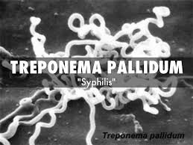
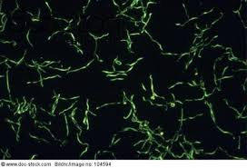
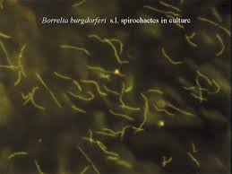
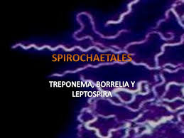
Leptospira interrogans s.l.
Treponema pallidum
Borrelia burgdorferi s.l.
https://www.google.cz/

